Slide 1
Coördinatorenoverleg
IGD Zuidwest Nederland
29 januari 2026

Slide 2
Agenda
Opening
Mededelingen
Gebruikerscijfers
Suggesties voor verbeteringen
Ervaring per VSV
Gebruikerstips
Afsluiting

Slide 3
Medelingen
Vrumun kan binnenkort zwangerschapskaart + enkele structurele gegevens delen
  Publiceren moet alleen nog handmatig
  Toestemming wordt vastgelegd in HINQ
  Wachten is op startsein van LPB
Alle leveranciers zijn gekwalificeerd voor PGO’s
  Gebruiken kan nog niet, er is nog geen PGO gekwalificeerd
Kraamzorg deelnemers kunnen nu ook gegevens delen
  Muv MyCocoon (enkele zzp’ers)

Slide 4
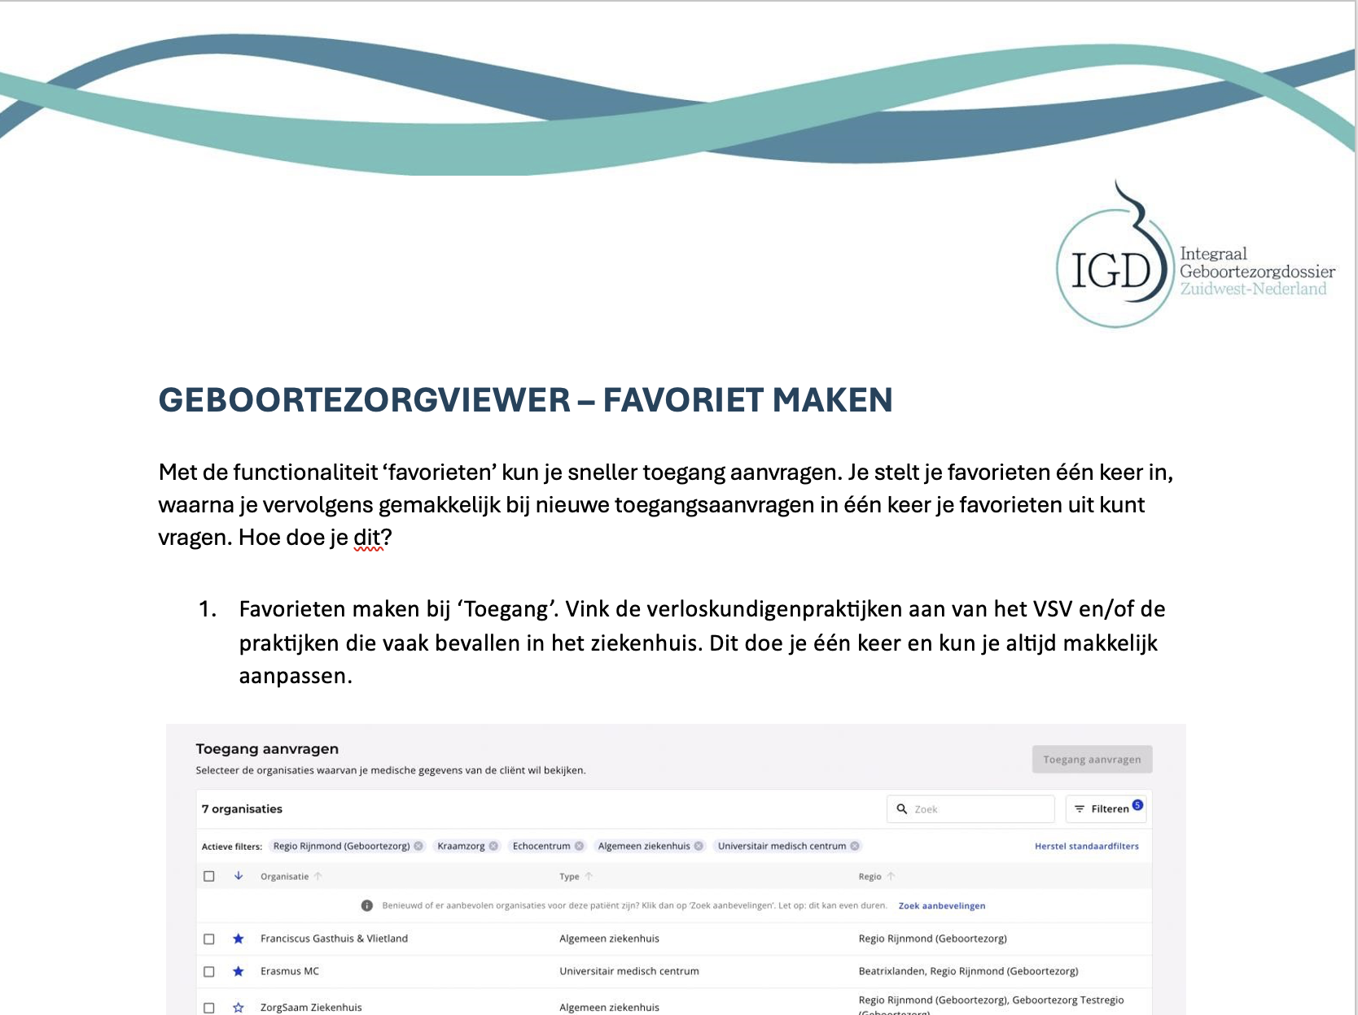
Mededelingen: wat is nieuw
Nieuwe Onatal gegevens
  Enkele labwaarden: HbsAg, Hb, MCV
  Indaling foetus
  Binnenkort: Allergieën
HINQ
  Favorieten (incl. flyer)
  Pop-up bij openen viewer, niet navigeren naar ‘toegang’
  Contactmomenten bij Zorg
Orfeus
  Automatisch delen van gegevens

Slide 5
Gebruikscijfers
Trend in de regio
Stijgende lijn in toegangsverzoeken
 | 3-10 okt | 12-19 dec | 19 – 26 dec | 26 dec – 2 jan | 2 – 9 jan | 9 – 16 jan | 16 – 23 jan
Toegangs-verzoeken | 123 | 336 | 236 | 169 | 211 | 309 | 413
Toegang verkregen | 26,02% | 54,17% | 48,73% | 53,85% | 47,87% | 49,19% | 42,13%
Hier komen we vandaan
Meest succesvolle week: net voor kerst
Uitdaging blijft om toegang verkregen op te hogen..

Slide 6
Suggesties voor verbetering
Grootste issue bij meeste VSV’s is nog toegang krijgen tot gegevens
Suggestie voor geen toestemming verloskundigenpraktijk
Schrijf het op (zkh), laat het achter bij het secretariaat. Secretariaat spreekt praktijk aan wanneer iemand op locatie is
Suggestie voor geen toestemming ziekenhuis
Spreek in het VSV/werkgroep af wie benaderd kan worden als er geen toestemming is. Is dat het secretariaat? Zijn zij op de hoogte? Is dat een keyuser? Via 1 persoon vanuit de verloskundigen of allemaal los?
Andere ideeën?

Slide 7
Ontwikkelingen Chipsoft
Andere regio gaat (hopelijk) verder met ontwikkelingen rondom Chipsoft → Den Haag
Huidige ontwikkelingen nog
  Metingen
  Codes bij documenten zodat kraamzorg alleen kan zien wat ze willen zien
    Herinnering bij FAB
Wensen?

Slide 8
Ervaring per VSV
Hoe gaat het met gebruik van de viewer?
Welke knelpunten lopen jullie tegenaan?
Tips vanuit de andere VSV’s?
Wat heb je nodig?

Slide 9
Gebruikerstips
BSN verificatie & toestemming
Waar gaat het goed: Ikazia ziekenhuis
Wat doen ze daar
- Duidelijke afspraken BSN verificatie + toestemming. Wordt uitgevoerd door obstetrieverpleegkundige in anw uren
- Secretariaat opent elk dossier zodat ook documenten gedeeld worden

Slide 10
Gebruikerstips
Andere tips?

Slide 11
Vragen?

